Slide 1
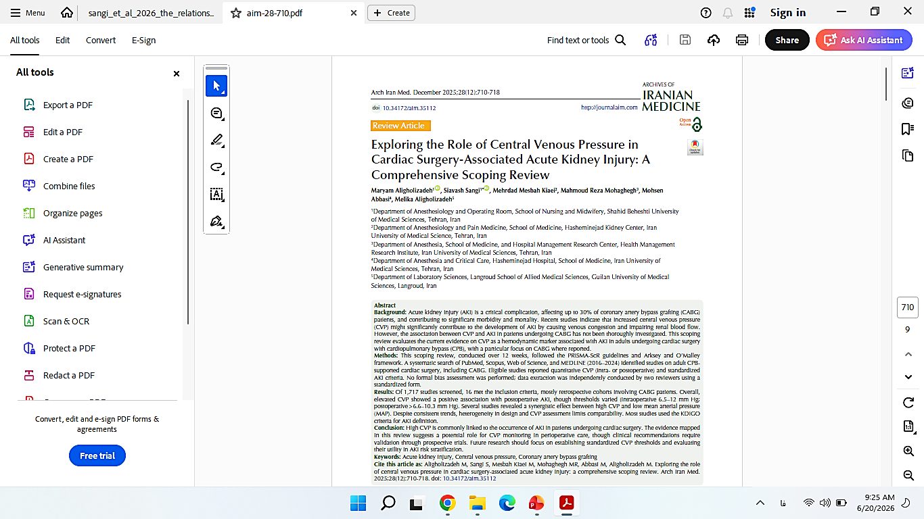


پادکست طرح پژوهشی
سیاوش سنگی- مریم علی قلیزاده
عنوان مقاله:
بررسی نقش فشار ورید مرکزی در آسیب حاد کلیوی مرتبط با جراحی قلب: یک مطالعه مروری دامنه‌ای

